Slide 1
UNIDAD I
SISTEMA OPERATIVO
Y LA SEGURIDAD DE LA INFORMACIÓN
Docente Jorge Luis González Moreno

Slide 2
Tema 1.4 Creación y utilización de carpetas para el manejo adecuado de la información.
La carpeta de usuario es un directorio específico asignado por el sistema operativo, donde un usuario almacena de forma independiente sus archivos personales. En la actualidad la carpeta de usuario tiene en su interior varias carpetas entre las que podemos encontrar: "documentos", "música", "videos" y "descargas".

Slide 3
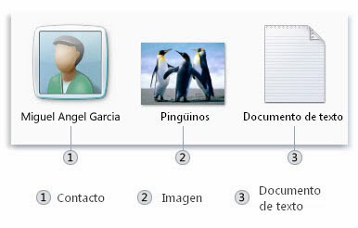
Un archivo es un elemento que contiene información, como texto, imágenes o música. Cuando se abre, el archivo puede tener un aspecto muy parecido al de una fotografía o un documento de texto de los que puede encontrar en cualquier escritorio o archivador. En el equipo, los archivos se representan mediante iconos; así resulta más sencillo reconocer un tipo de archivo con solo ver el icono.

Slide 4
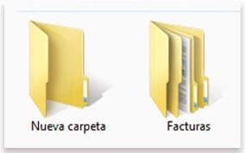
Una carpeta es un contenedor que sirve para almacenar archivos y carpetas. Imagine que tiene una infinidad de papeles encima de la mesa: sería prácticamente imposible encontrar uno en concreto cuando lo necesite. Por este motivo, los archivos en papel se suelen almacenar en archivadores. Las carpetas de un equipo funcionan exactamente del mismo modo.
En las carpetas también se pueden almacenar otras carpetas. Una carpeta dentro de una carpeta normalmente se denomina subcarpeta. Puede crear cuantas subcarpetas desee y cada una de ellas puede contener cuantos archivos y subcarpetas extra necesite.

